Slide 1
Passzívház
Készítette: Timkó Mónika
Felkészítő tanárom: Gráf Tímea
Iskolám: Berzeviczy Gergely Két Tanítási Nyelvű Közgazdasági Szakközépiskola
1047 Budapest Baross u. 72.

Slide 2

Földünk veszélyben van.
Hogy miért???
A Globális felmelegedés miatt!
De ne várjuk, hogy majd jön a superhős és megment minket…

Slide 3
Most nekünk kell cselekedni!!!
Van néhány lehetőség.
Ilyen például a Passzívház.

Slide 4

Mi is az a Passzívház?
A passzívház definíciója: A passzívház olyan épület, amelyben a kényelmes hőmérsékletet biztosítása megoldható kizárólag a levegő frissen tartásához megmozgatott légtömeg utánfűtésével vagy utánhűtésével, további levegő visszaforgatása nélkül.

Slide 5

Az épület fűtési energiaigénye nem haladja meg a 15 kWh/(m2év) értéket, összes primerenergia-igénye nem több mint 120 kWh/(m2év) és légtömörsége legfeljebb 0,6 1/h. A fűtési energiaigényt és az összes primerenergia-igényt PHPP-számítással, a légtömörségi értéket pedig méréssel (Blowerdoor-teszt) kell igazolni.

Slide 6
Kíváncsi vagy rá, hogy mennyi energiát takarít meg egy Passzívház egy hagyományos építésű házhoz képest?
Vagy akár
100%
80-90%

Slide 7
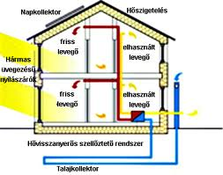
A levegő útja a Passzívházban

Slide 8
Egy kis történelem
Az első passzívházak egyike 1990-ben épült a németországi Darmstadtban.
A szabvány gondozásáért és a minősítésért felelős Passivhaus-Institutot 1996-ban hozták létre ugyanott. Azóta több mint 32 000 passzívház épült Európa-szerte.
Csak azon épületeket nevezhetjük passzívháznak, melyek megfelelnek a darmstadti Passzívház Intézet
(Passivhaus Institut) hivatalos minősítési rendszerének.

Slide 9
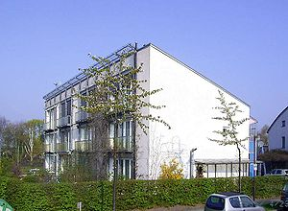
Csak azon épületeket nevezhetjük passzívháznak, melyek megfelelnek a darmstadti Passzívház Intézet (Passivhaus Institut) hivatalos minősítési rendszerének.
Az első passzívházak egyike Darmstadtban

Slide 10
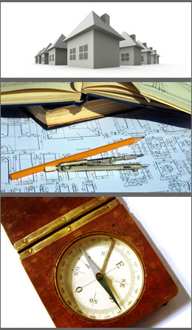
Passzívház tervezésénél fontos elvek:
Megfelelő tájolással a téli szoláris energia hasznosítása

Slide 11
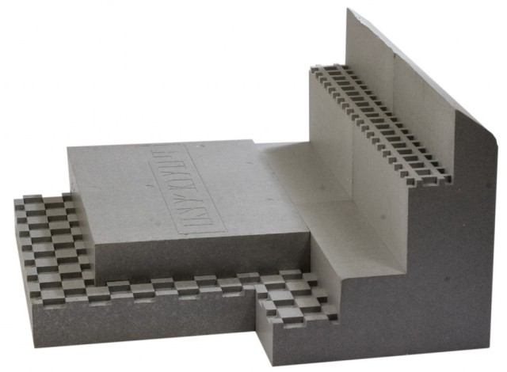
Nyári hővédelem biztosítása
Extra hőszigetelés
Szinte hőhídmentes szerkezetek tervezése
Fal, tető, padló
szerkezetekre előírt
hőtechnikai
értékek elérése

Slide 12
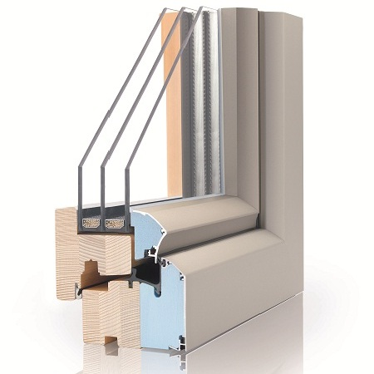
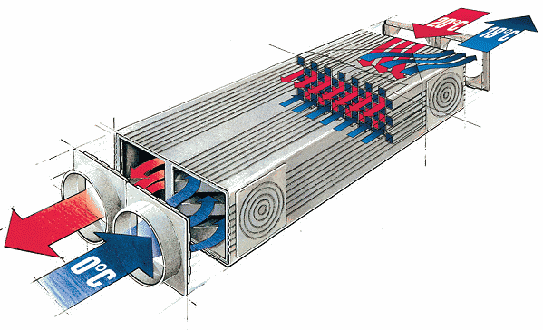
3 rétegű, nemesgázzal töltött üvegezésű hőszigetelt ablakszerkezetek
Légtömörség biztosítása
Nagy hatékonyságú szellőző berendezés hőcserélővel, földhő hasznosítással

Slide 13
De miért is jobb a Passzívház?
Kellemes hőérzetet biztosít
Extra kevés fűtési költség
A kiemelkedő szigetelésnek köszönhetően a határoló falak belső felületi hőmérséklete megegyezik a belső levegő hőmérsékletével
Nem alakul ki huzat, sem hideg sugárzás
Egész évben friss levegő minden lakóhelyiségben
Szabályozott a páratartalom és penészedés nem alakul ki az épületben, a szellőző rendszer kiszűri a bejövő levegőben található pollenek 70%-át
Minimális energiafelhasználással a CO2 kibocsátás is alacsony

Slide 14
Hogyan tehetem a házam „Passzívabbá”?
Szigeteljük le az ajtókat, ablakokat.

Slide 15
Kapcsoljuk le a lámpát ha nem használjuk.

Slide 16
Használjunk energiatakarékos izzókat.

Slide 17
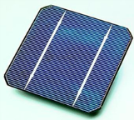
Szerezzünk be napelemeket.

Slide 18
Ne fűtsük túl a szobát, inkább vegyünk fel egy pulcsit.

Slide 19
Rendszeresen szellőztessünk.

Slide 20
Figyeltél eddig? Válaszolj a kérdésekre az egyik válaszgombbal, hogy teszteld magad!
Egy Passzívház egy normál házhoz képest mennyi energiát fogyaszt?
10-20%
80-90%
Ugyanannyit
Hol van az 1990-ben épült Passzívház?
Amsterdamban
Darmstadtban
Drezdában
Minek köszönhető, hogy a Passzívházban a falak hőmérséklete megegyezik a belső levegő hőmérsékletével?
A levegő keringtetésnek
A szigetelésnek
A tájolásnak

Slide 21
Mi a különleges az ablakokban?
Nagyobb mint egy normál háznál
A zárja
Az, hogy három rétegű
Miért fontos a tájolás?
A nyári szoláris energia hasznosítása miatt
A téli szoláris energia hasznosítása miatt
A szélenergia hasznosítása miatt
Miért jó a szabályozott páratartalom?
Nem lesz nedves a fal
Jót tesz a növényeknek
Nem alakul ki penész

Slide 22

Helyes válasz

Slide 23

Hibás válasz

Slide 24
Források:
http://hu.wikipedia.org/wiki/Passz%C3%ADvh%C3%A1z
http://www.10000kezfogas.hu/bongeszde/az-oekologiai-labnyom-csoekkentese
http://www.homeinfo.hu/kivitelezes/epiteszet/nyilaszarok/766-az-internorm-editiob-passzivhaz-ablakai.html
http://www.homeinfo.hu/tervezes/tervezesi-szempontok/752-passzivhazak-hoszigetelese.html
http://www.passzivhazteam.hu/tajolas.php
http://holnaphaz.blog.hu/2012/05/30/szelloztetes_hohasznositassal
http://hu.wikipedia.org/wiki/Napelem
http://www.passzivhaz.co.hu/
http://www.clker.com/clipart-12301.html
http://www.easyvectors.com/browse/other/tick-clip-art
Vége

